Slide 1
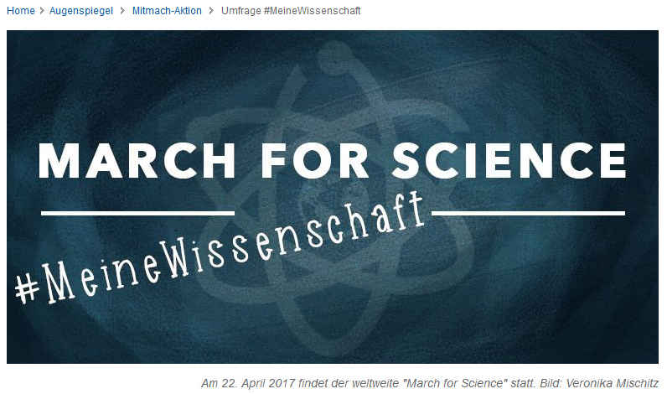
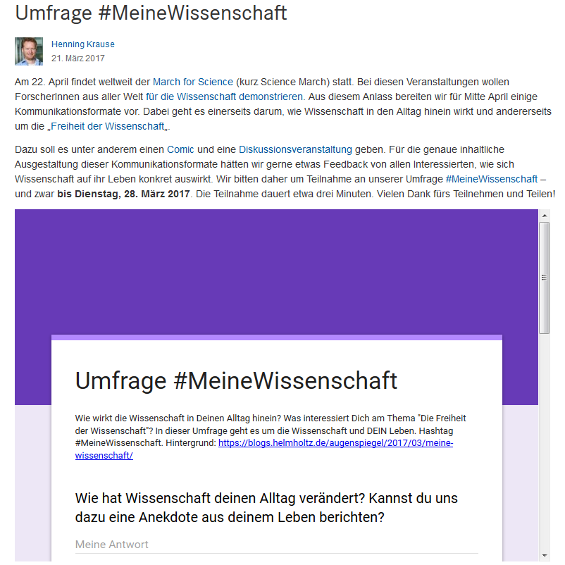
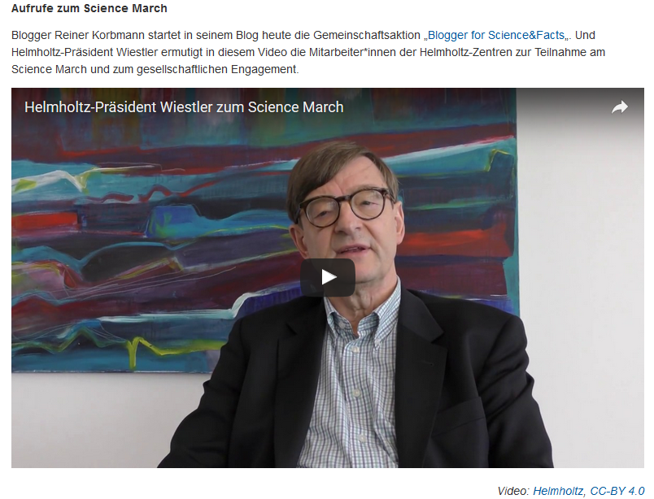
https://blogs.helmholtz.de/augenspiegel/2017/03/meine-wissenschaft/
https://www.youtube.com/watch?v=-f1T5ZhxyB0

Slide 2
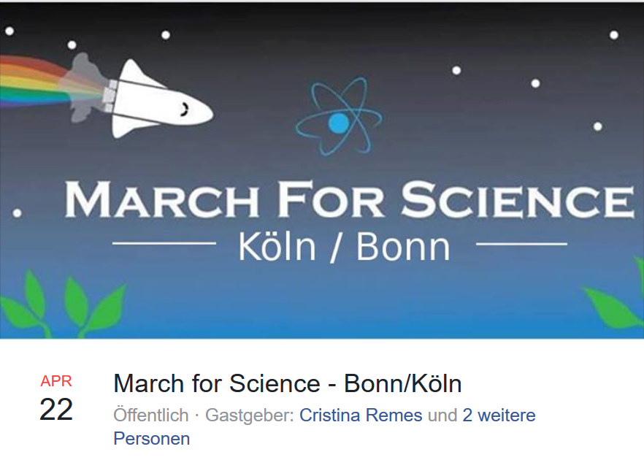
Samstag, 22. April 12:00 - 15:00
https://www.facebook.com/events/763844313767652

Slide 3
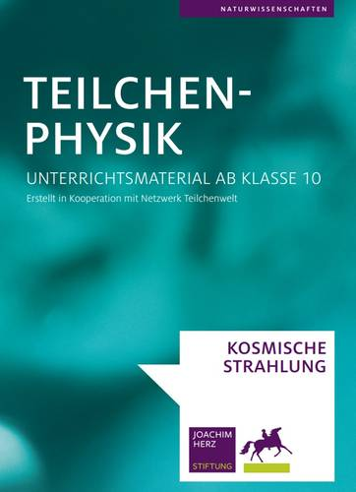
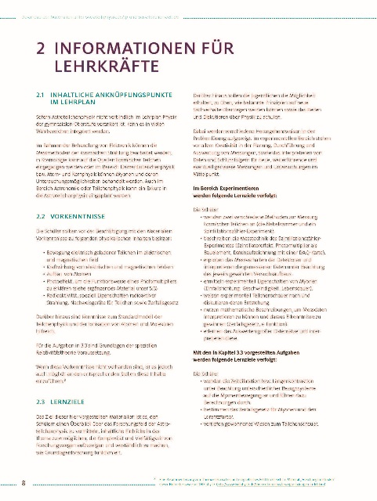
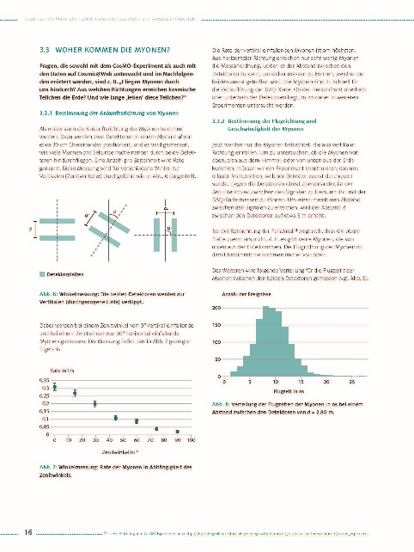
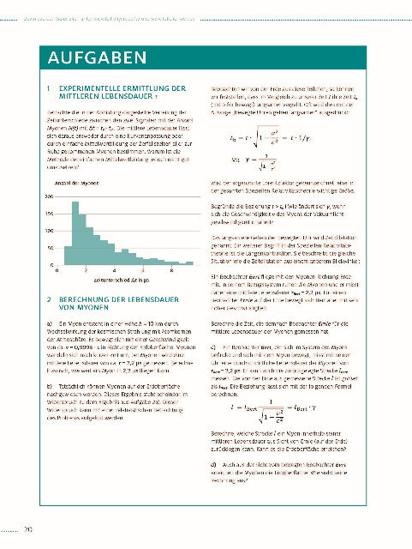
Band 3: Kosmische Strahlung
  32 Seiten
  Fokus: Untersuchung von Myonen
  Hintergrundinfos für Lehrkräfte
  Fachtext für Schüler/innen
  Aktivitäten, Aufgaben und Lösungen
Notes:
Band 3 „Kosmische Strahlung“ bietet Einblicke in das faszinierende Forschungsfeld der Astroteilchenphysik. Dabei steht die experimentelle Untersuchung von kosmischen Teilchen am Beispiel der Myonen im Vordergrund. Lehrkräfte erhalten in dem 32-seitigen Heft Hintergrundinformationen sowie Ideen und Anregungen, wie sich das Thema in den Unterricht einbinden lässt. Außerdem enthält die Broschüre Fachtexte und Experimente für Schüler/innen, die durchentsprechende Aufgaben und Lösungen sowie einem Überblick an weiterführenden Materialien zum Thema ergänzt werden.

Slide 4
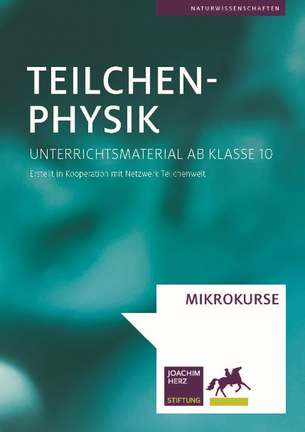
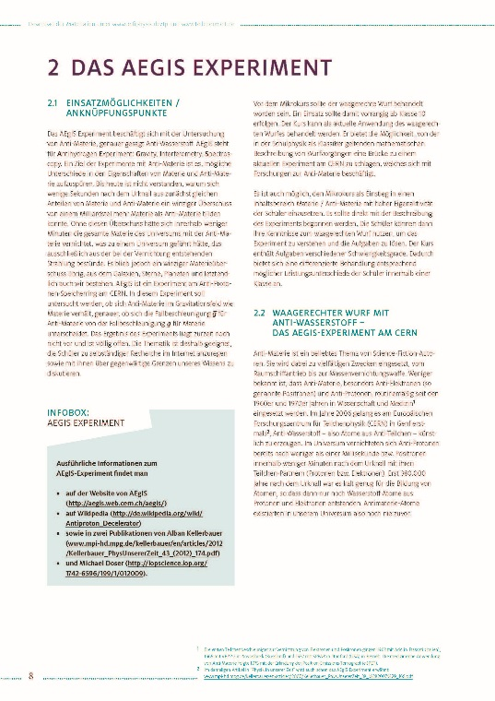
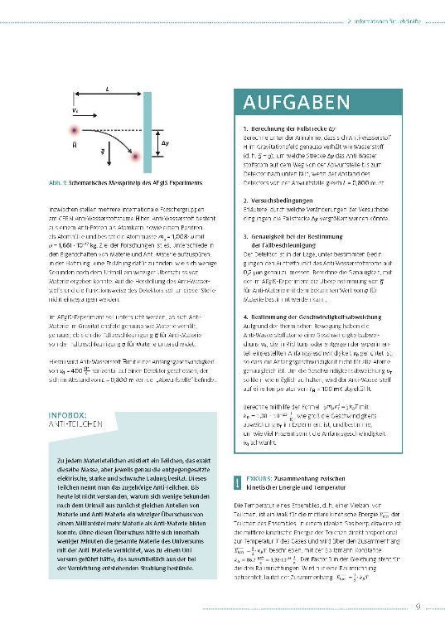
Band 4: Mikrokurse
  28 Seiten
  4 Kurse
  Zeitbedarf 1-2 Unterrichtsstunden
  Anknüpfung an klassische Lehrplanthemen, z.B. waagerechter Wurf mit Anti-Wasserstoff
  mit Aufgaben und Lösungen
Notes:
In den Lehrplänen einiger Bundesländer gibt es noch keinen eigenständigen Themenbereich Teilchenphysik. Für diesen Fall sind die in Band 4 vorgestellten Mikrokurse zusammengestellt worden. Er bietet vier Kurse, die auf originelle Weise eine Brücke von klassischen Lehrplanthemen zu aktuellen Forschungsgegenständen der Teilchenphysik schlagen. Denn viele der im Physikunterricht behandelten Themen lassen sich leicht um einen Bezug zur modernen Physik und insbesondere der Teilchenphysik ergänzen. Der zeitliche Bedarf für die Behandlung eines Kurses beträgt ca. ein bis zwei Unterrichtsstunden. Zu jedem Kurs werden Einsatzmöglichkeiten und wünschenswerte Vorkenntnisse der Schüler angegeben. Auf mögliche Erweiterungen und Vertiefungen wird hingewiesen.

Slide 5
Forum
http://www.teilchenwelt.de/forum/
Diskussion zu unseren Materialien
Teilen und diskutieren eigener Unterrichtsideen
Ideen und Anregungen zur Verbesserung der Arbeit von NTW
Vernetzung mit anderen Lehrkräften und Wissenschaftler
Klärung von fachlichen Fragen

